Slide 1
Прощай, Азбука!
Полная версия презентации по адресу http://ru.calameo.com/publish/books/

Slide 2
"Если хочешь много знать, Многого добиться, Обязательно читать Должен научиться"

Slide 3
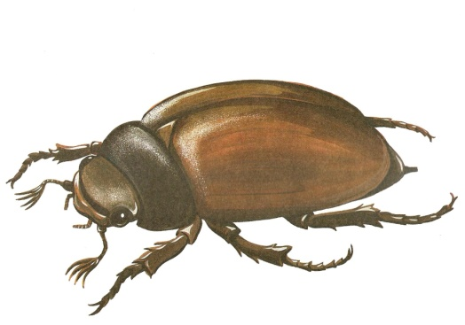
ЖУК
БАБОЧКА
КУЗНЕЧИК
НАСЕКОМЫЕ
МУХА
ОСА
СТРЕКОЗА

Slide 4
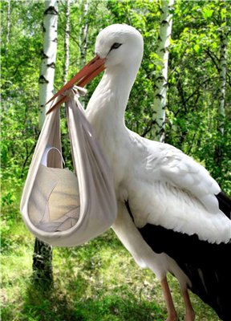
А

Slide 5
Б

Slide 6
Информационные ресурсы
http://givotnie.com/dikie-givotnie/begemot/
http://prikol.bigmir.net/view/77242/
http://forum.zoologist.ru/viewtopic.php?pid=205293
http://popall.tv/post168940401/
http://gorod.tomsk.ru/index-1163617834.php
http://forum.canaria.msk.ru/viewtopic.php?p=27000&sid=611de00d9a5e82eb9a888d1278882fd5
http://www.liveinternet.ru/users/willi/post137369254/
http://papa-vlad.narod.ru/photo/o-zhivotnykh/V-lesu-1.files/007-Zajats.html
http://www.familiimira.org.ua/2010/09/06/5320/
http://900igr.net/prezentatsii/o-zhivotnykh/Dikie-1.files/018-Kaban.html
http://down-house.ru/blog/humour/20724.html
http://properm.ru/user/4479/blog/18160/
http://www.mota.ru/wallpapers/get/id/24660/resolution/1366x768
http://www.egiki.ru/forum/viewtopic.php?t=2882&start=15
http://pets.detsky-mir.com/134/html/
http://smejana.diary.ru/?from=480
http://ru.picscdn.com/domain/mormonmatters.org/
http://slyroom.beon.ru/9991-250-dobro-pozhalovat-v-gostinuju-slizeri.zhtml
http://www.proza.ru/2010/06/14/968
http://www.mediazavod.ru/articles/56564
http://forum.seedoff.net/index.php?PHPSESSID=ukh27hcah4djmov4g6mlo4e4v7&topic=1998.645
http://pirat.ca/forum/viewtopic.php?p=693657
http://hilkrovs.ucoz.com/photo/29-0-2587-3

Slide 7
http://cleared-water.ru/v-eksperimente-s-zakonom-arximeda-deti-proigrali-shimpanze-935
http://www.nrk.cross-ipk.ru/body/pie/body/GALLERIES%5CBaranov%5Cancistrodon.htm
http://www.go2australia.ru/gallery/fauna/emu.html
http://www.apus.ru/site.xp/052048050124049053053049.html
http://pda.diary.ru/~elxeiny/
http://www.deutsch.3nx.ru/viewtopic.php?t=389&view=previous
http://www.pm-plus.ru/e-store/toy_catalog/3836/?PAGEN_1=14
http://fotki.yandex.ru/users/marinkop/view/361445/?page=0
http://www.malishna.ru/publ/1
http://www.kinovecher.ru/page/428/
http://www.proshkolu.ru/user/bulatova72/file/1072942/
http://deshevye-igrushki.ru/Pazlyi_260_MIDI_Skazka_Tri_porosenka.html

